Slide 1
2019
P2P金融贷款平台
POSITION
YOUR NAME

Slide 2
CONTENTS
1
项目简介
Project module
2
项目模块
Completion
3
项目重点
Project focus
4
后续计划
Follow-up plan

Slide 3
01
项目简介

Slide 4
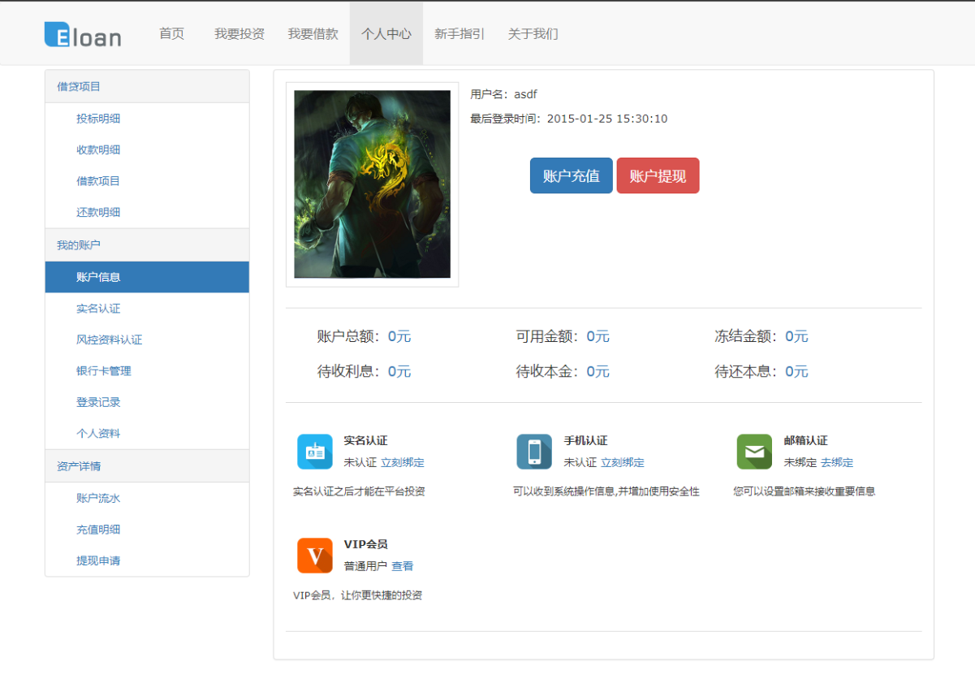

02
平台模式
网络信贷公司提供平台，由借贷双方自由竞价，撮合成交。资金借出人获取利息收益，并承担风险；资金借入人到期偿还本金，网络信贷公司收取中介服务费。
EloanV3.0 P2P平台是一款基于J2EE标准的B/S结构的,针对中型P2P互联网运营平台的整体解决方案。平台涵盖了流行P2P平台的各种标的和金融资金流转模式，配合丰富的客户综合管理系统和完善的报表系统，能够快速的为您定制打造专业的、可持续增长的P2P平台。
EloanV3.0 P2P网贷最大的优越性，是使传统银行难以覆盖的借款人在虚拟世界里能充分享受贷款的高效与便捷。

Slide 5
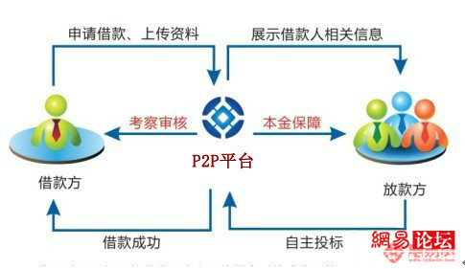
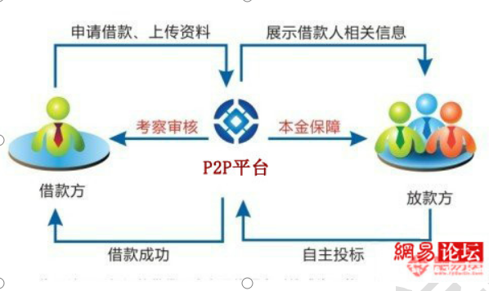
P2P平台参与角色
借款人：通过平台贷款的人。借款人通过提交个人资料，贷到需要的金额，按时还款并支付相应的利息费用； 投资人：通过平台投资的人。投资人把钱投给有资金需求的借款人，并收到借款人支付的本金和利息； P2P平台：提供借款人和投资人参与借款和投资的平台； 平台运营人员：提供借款人和投资人所参与的流程的控制和管理；

Slide 6
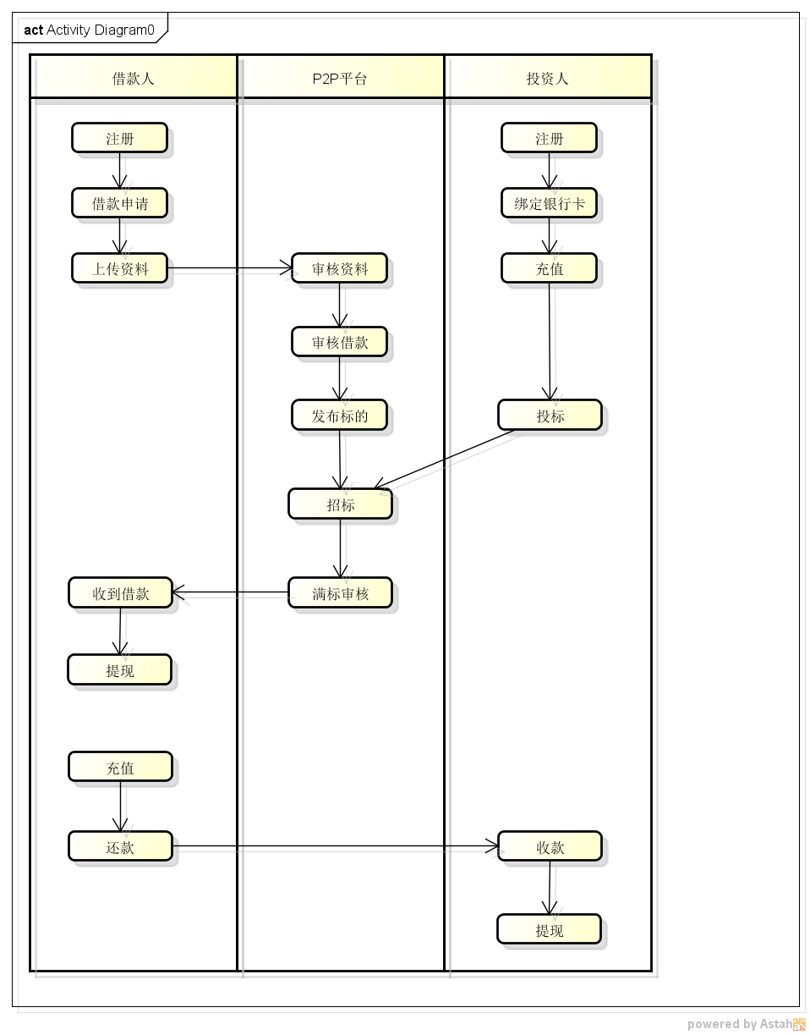
P2P平台主要流程
主要分为几个流程：
借款流程：借款人注册账号，提交借款资料（风险控制【风控】资料），平台风控审核
发布借款；
投资流程：投资人注册账号，绑定银行卡，充值，投标，
放款流程：平台满标审核，借款人收款，借款人提现；
还款流程：借款人充值，借款人还款，投资人收款，投资人继续投资（或提现）

Slide 7
02
项目模块

Slide 8
项目模块划分
网站前台
个人账户
后台模块
注册，登录等
账户，资产等
审核，管理等
网站平台交易系统主要完成整个平台的借款操作、展示、投标等功能。主要功能包括：用户注册、登录、借款标详细信息展示、发布借款、投资借款标等，同时贷款方完成还款操作，前台功能主要操作者为平台用户。
贷款者和投资者的个人管理中心平台。主要包括：个人资料管理、账户管理、借款标和投资标的管理以及明细、邮箱认证、实名认证、vip申请、在线充值和提现等等功能。
借贷交易系统后台支撑系统主要是对整个借贷交易系统进行管理、维护等功能，主要包括用户的账户管理、借款标的审核和发布、用户充值管理以及用户的实名认证、手机认证等功能。此外，系统还拥有强大的数据统计功能，可实时观察平台交易的状态和最新的统计数据。

Slide 9
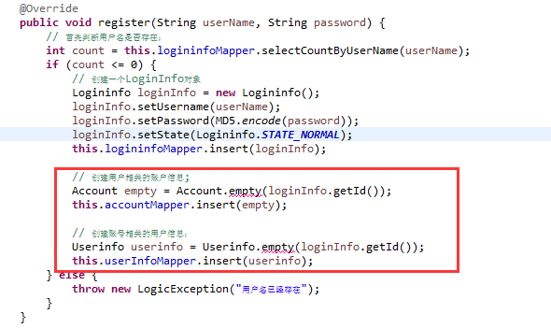
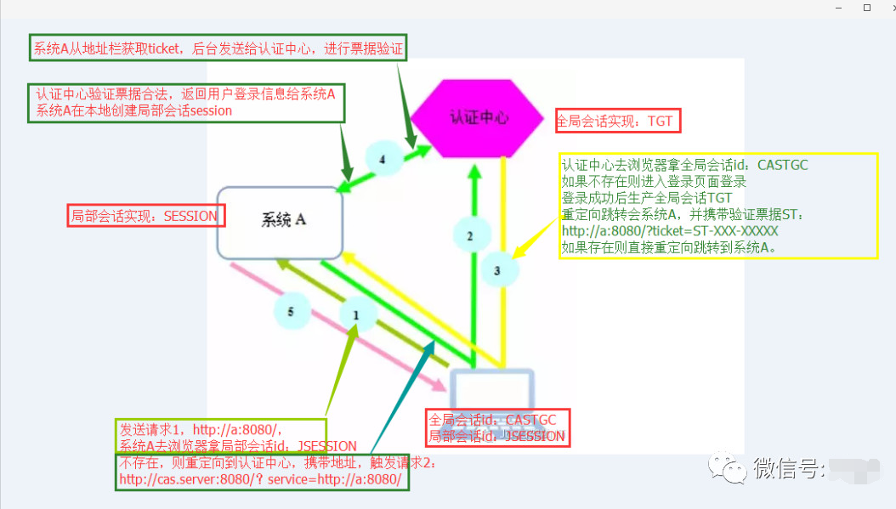
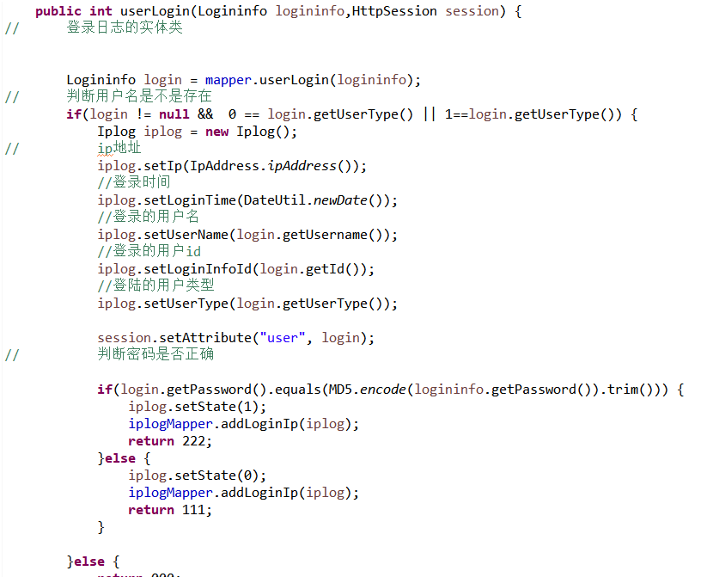
网站前台
注册
登录
后台用户：init.do，login.do,自动创建三种方案
前台用户：提交注册信息的时候
标识为平台用户
（标识符为常量。提高代码可读性，避免魔法值）
单点登录
CAS

Slide 10
个人账户
账户信息
UserInfo表中的用户信息和Account表中的账户信息
实名认证
创建公用的审核流程对象
申请人基本信息对象
一个用户可能有多个实名认证对象关联，因为会失败
（每次申请生成RealAuth对象）
一个用户只能有一个对象是认证通过的，但是通过RealAuth去分辨比较麻烦，所以建立一个新的属性RealAuthID
业务逻辑中会依靠userinfo表中的一个属性id来判断用户是否需要申请
所以，如果申请审核不通过，也需要把用户这个id设置为空；
手机，邮箱依靠短位运算

Slide 11

后台模块
管理
在该模块中对平台用户
后台用户进行综合管理；
审核
在该模块中对所有系统中需要审核的内容进行综合管理
（实名认证审核，视频认证审核，风控 材料审核，发标审核等）

Slide 12
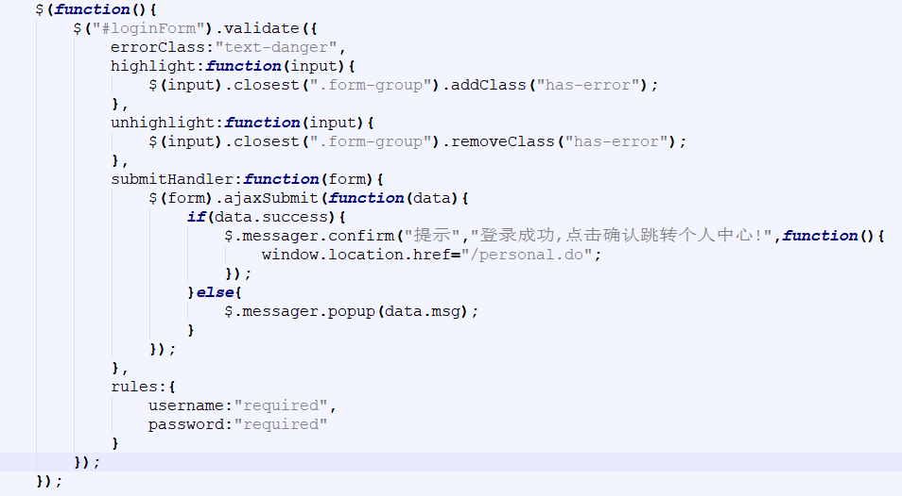
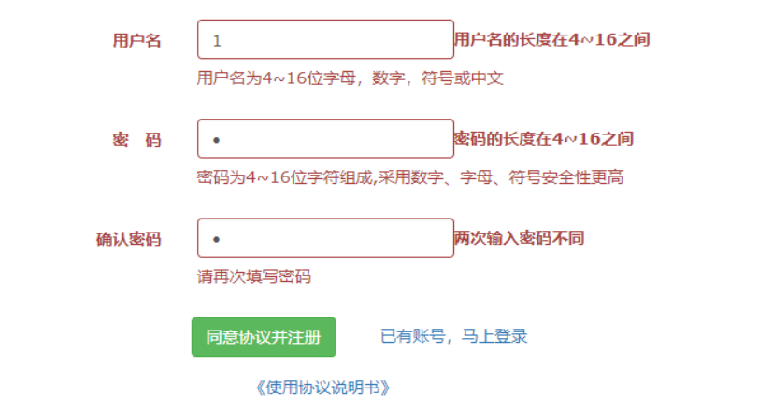
登录日志流程 1
单击编辑标题
请在此粘贴或者输入你的文字内容
请在此粘贴或者输入你的文字内容
单击编辑标题
请在此粘贴或者输入你的文字内容
请在此粘贴或者输入你的文字内容
填写完数据JavaScript开始验证
页面效果

Slide 13
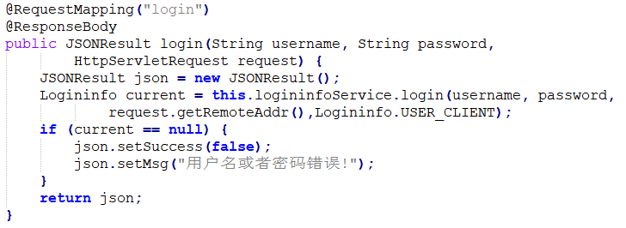
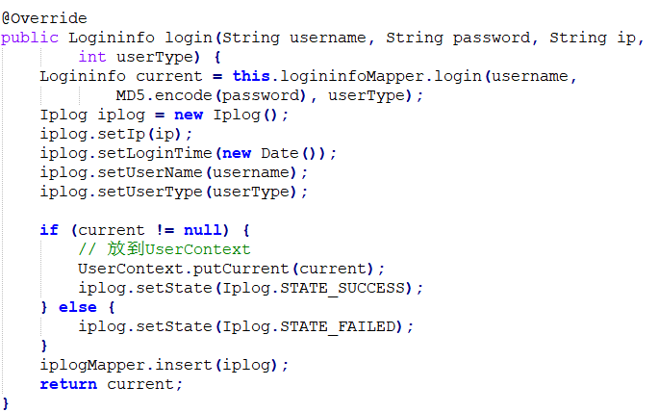
登录日志流程 2
单击编辑标题
请在此粘贴或者输入你的文字内容
请在此粘贴或者输入你的文字内容
控制层提交
业务层处理业务

Slide 14
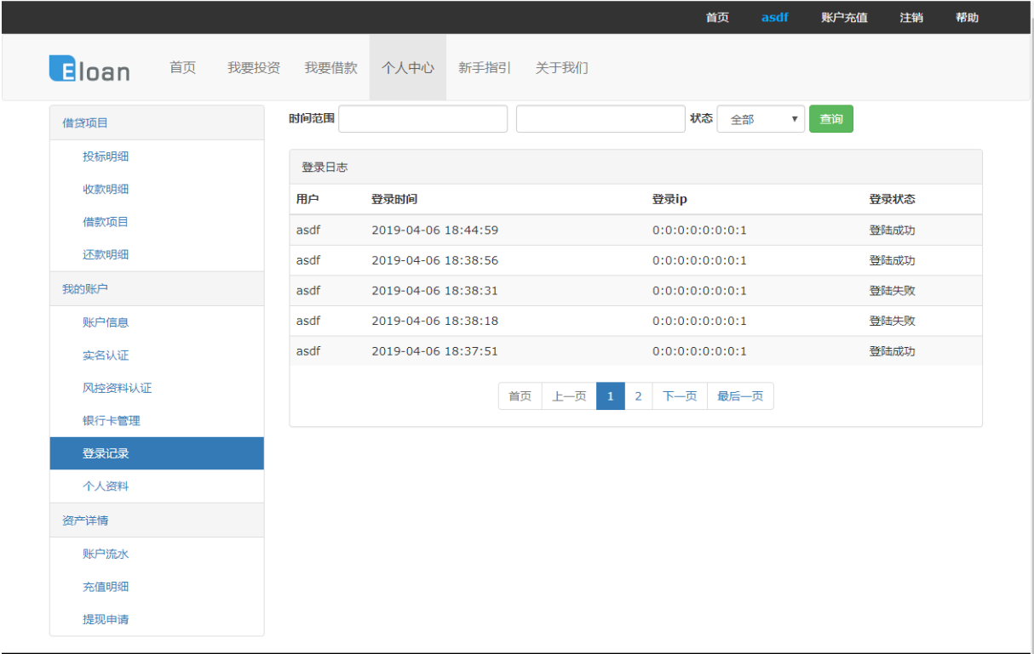
登录日志流程 3
单击编辑标题
请在此粘贴或者输入你的文字内容
请在此粘贴或者输入你的文字内容
效果展示

Slide 15
03
项目重点

Slide 16
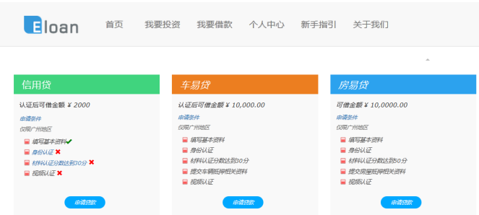
借款
1，在信用贷中，列出了申请信用贷的几个条件，必须要满足这几个条件，才能够去填写申请贷款的界面；
2，如果当前是登录用户，就可以马上看到当前用户针对这几个条件的满足与否，如果哪个条件没有满足，后面都会有个×，并且点击相应的连接，就能跳转到做这个认证的界面；
3，如果有任何一个条件没有满足，点击申请贷款都没有任何反应；
在进行个人资料认证的时候我们会从数据字典里拿出需要的字段
下拉列表中选择的值就是系统数据字典中对应分类添加的明细值；
申请人从前台发送身份证照片，视频到后台审核，满足所有条件之后可以开始贷款（填写金额利息期限，还款方式等。）
还款利息计算

Slide 17
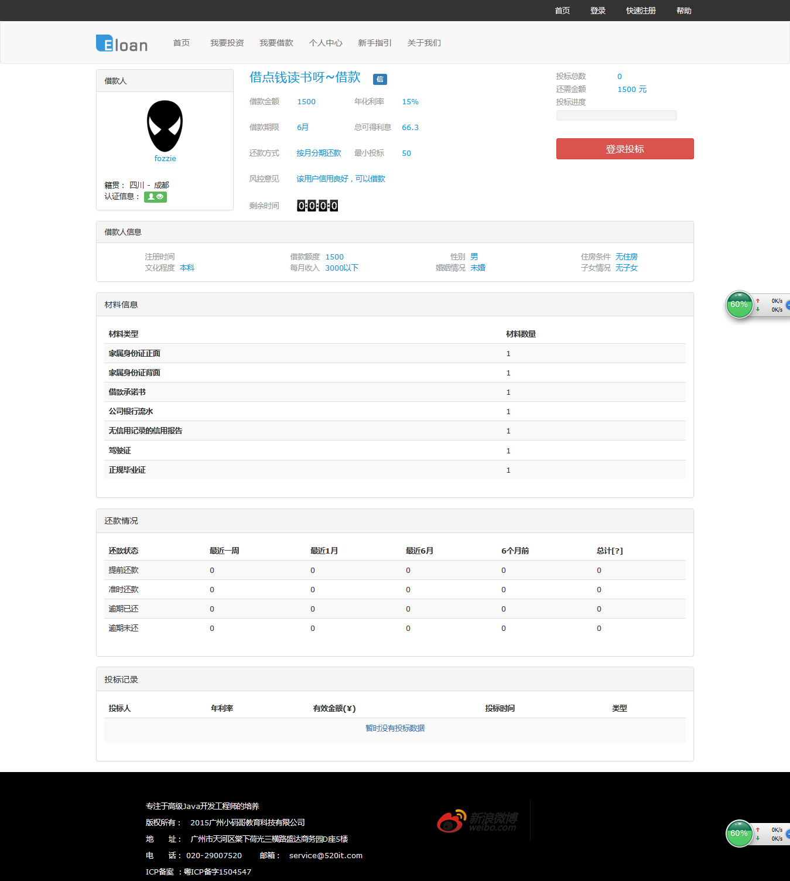
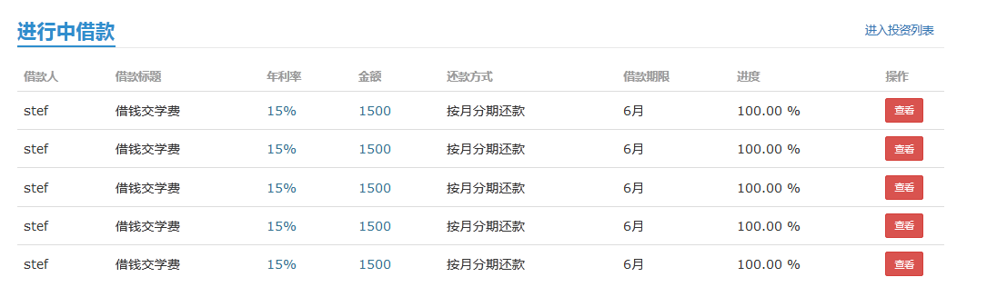
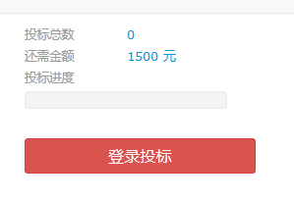
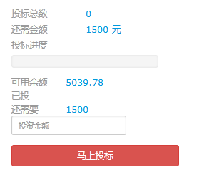
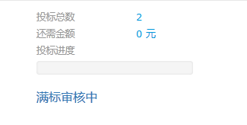
标的列表/投标
在首页中这个版块列出最近的处于：1，投标中；2，还款中；3已完成的标的5个标；注意，按照投标中>还款中>已完成的顺序排列；
每个标后面都有个查看操作，可以进入标的的明细页面（后面介绍）； 可以点击进入投资列表，进入投资列表查询界面：
前台的标的明细信息和后台的标的明细信息差不多，只是前台是没法查看用户的实名认证相关信息的； 如果没有登录，在左上角看到的就是标的的状态，不能投标，显示登录后投标：
如果当前用户是登录用户，在招标状态中： 1，如果当前用户是一个投标用户（即非这个标的的借款人），显示：
如果当前用户就是当前这个借款人，那么如果这个借款还在投标状态，这个借款人也不能投标（借款人不能给自己的标投资），那么借款人应该看到的是投标中的状态（在实际的项目中，如果标的在投标状态中，如果当前用户就是借款人，那么借款人看到的其实应该是撤销借款的按钮，借款人点击撤销借款，就可以撤销这个借款，把这个借款取消掉）；
如果当前用户是最后一个投满这个标的用户，那么当这个用户投完之后，标的进入满标审核状态：

Slide 18
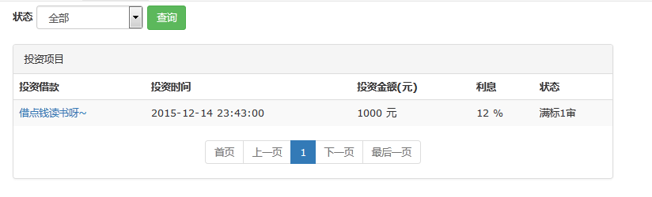
投标查询
用户投标之后，都可以在投标列表中查看当前用户的所有投标信息：
在列表中可以点击借款的标题，进入借款详情页面查看借款的相关信息；
所有满标的借款自动进入满标一审状态；后台管理人员在满标一审列表中可以对满标的借款进行满标一审操作； 满标一审一般是由平台管理员对借款人资料和借款信息进行第二次审核，包括风控人员对相关资料进行第二次复审，复审通过，标的进入满标二审状态：
二审通过后，计算公司账户的流水，生成还款对象，减去相应的对象额度，标记为正在借款，不允许发起其他的借款

Slide 19
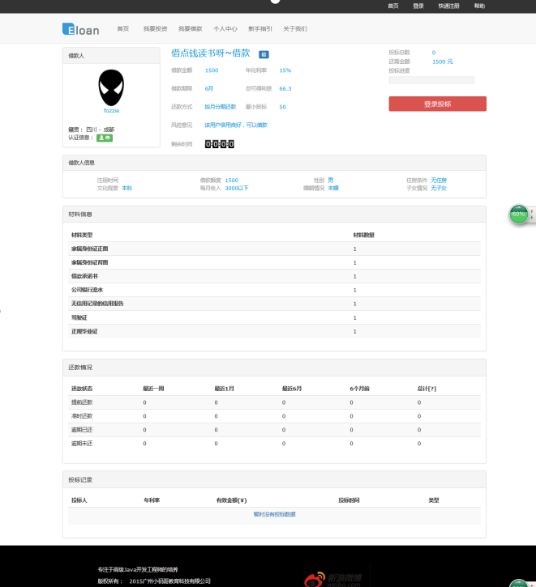
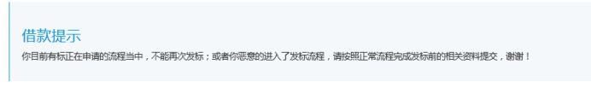
01
02
请求借款的时候
还款公式的计算
1，如果当前用户已经有一个标的还在申请流程中（还款之前），就不能再次申请贷款；提示如下：
借款利息计算公式（详细的推导过程见PDF）：
1，按月到期：因为按月到期本金是最后还，所以每个月产生利息的本金就是借款金额，
总利息=（年化利息÷12）×借款月数
2，按月分期：
1，如果只借一个月：
总利息=借款金额*（年化利息/12）；
2，超过一个月：
每月利息(temp1)=借款金额*月利率；
借款实际总金额率（temp2）=(1+月利率)^借款月份；
借款实际总利率（temp3）=(1+月利率)^借款月份-1；
每月还款金额=每月利息*借款实际总金额率/借款实际总利率；
总还款金额=每月还款金额*还款月份；
总利息=总还款金额-借款本金；
2，如果正常贷款，标的进入发标前审核状态，如果这时候，再次点击申请借款，也会发生如上提示；
肯定需要一个借款对象来描述一个借款，除了在页面中我们能看到的内容，借款对象肯定还需要一个状态参数，这个状态参数用于描述这个借款对象当前所处的状态；另外，一个借款是需要投资人投标的，所以每一个投资人投了多少钱，是肯定需要一个对象来记录的，所以一个借款对象一定对应着多个投标对象：

Slide 20
04
工作计划

Slide 21
工作计划
前台模块
p2p
个人账户
后台运营

Slide 22
2019
非常感谢您的观看
POSITION
YOUR NAME

